Slide 1
Materiali didattici​
STEP 2: ESEGUIRE UN AUDIT DI SOSTENIBILITÀ​
M. Giannakopoulou

Slide 2
Che cos’è un audit di sostenibilità?​
È un processo di valutazione delle operazioni e delle pratiche di un'azienda per determinare il loro impatto sull'ambiente. Nel nostro caso, l'azienda è la nostra scuola.​
Secondo la definizione fornita dalla FEE, lo utilizziamo “per identificare l'attuale impatto ambientale e sociale della scuola e mettere in evidenza il buono, il cattivo e il brutto.”
https://www.ecoschools.global/seven-steps-methodology

Slide 3
Riguardo all'Audit di Sostenibilità​
L'obiettivo è indagare le questioni ambientali e sociali nella tua scuola/comunità.​
Tutti i temi principali devono essere riesaminati annualmente (la scuola è libera anche di scegliere anche altre aree di interesse che siano più rilevanti per le sue esigenze e di elaborare checklist appropriate di conseguenza).​
Assicurati che la comunità scolastica più ampia collabori il più possibile con l’Eco-Comitato per svolgere la ricognizione. È essenziale che il maggior numero possibile di alunni partecipi a questo processo.​
I risultati del tuo Audit di Sostenibilità informeranno il tuo Piano d'Azione.​

Slide 4
Lo scopo dell’Audit è…​
indagare e affrontare le questioni ambientali e sociali all'interno della scuola e della comunità, ​
promuovere la consapevolezza, le pratiche sostenibili e il cambiamento positivo attraverso sforzi collaborativi e iniziative guidate dagli studenti.
L'obiettivo dovrebbe essere chiaro e ben definito, così come gli obiettivi dovrebbero essere SMART (Specifici, Misurabili, Raggiungibili, Realistici e Tempestivi). L'obiettivo dell'audit aiuterà anche a decidere i modi e i metodi che utilizzerai per preparare l'audit (utilizzo di checklist, persone coinvolte, sondaggi sulle attitudini, ecc).​

Slide 5
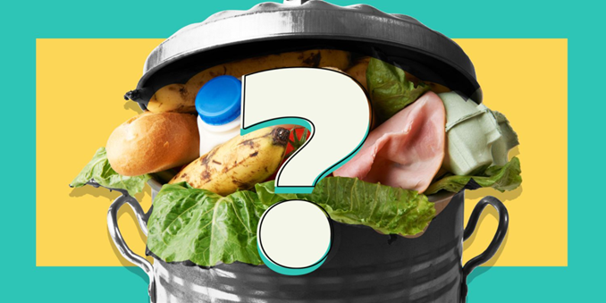
Audit di Sostenibilità – E’ una questione della comunità più ampia​
Assicurati che la comunità scolastica più ampia collabori il più possibile con l’Eco-Comitato per svolgere la ricognizione. È essenziale che il maggior numero possibile di alunni partecipi a questo processo.​
Separa le fasi della ricognizione e assicurati che tutte le parti possano esprimere la propria opinione e partecipare.

Slide 6
Audit di Sostenibilità – I risultati​
La presentazione dei risultati di un audit di sostenibilità è un passo importante prima del piano d'azione in quanto:​
Fornisce tutte le informazioni necessarie alla comunità scolastica per vedere “il problema”. Identificare un problema è il primo passo che motiva le persone a prendere iniziativa. Le riunioni possono essere aperte al pubblico.​
Getta le basi per il piano d'azione perché aiuta l’Eco-Comitato a decidere sugli obiettivi SMART.​
Dovrebbe essere chiara e facile da comprendere, poiché studenti, genitori, insegnanti e personale scolastico provengono da diversi contesti (socioeconomici ed educativi) e spesso hanno prospettive diverse che influenzano il loro modo di vedere le cose (ad esempio, un membro del personale non educato che lavora nella mensa potrebbe aver bisogno di una presentazione dei risultati con meno parole e più numeri, o uno studente di 6 anni potrebbe necessitare di più elementi visivi per comprendere cosa significano i risultati di una ricognizione).​

Slide 7
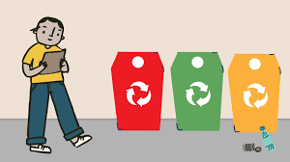
Mettiamo in pratica la teoria!​
La gestione dei rifiuti a scuola è il tema che l’Eco-Comitato vuole affrontare.​
Un audit di questo tipo può prevedere:
Misurare la quantità e il tipo di rifiuti prodotti settimanalmente per un mese e creare un grafico.
Valutare l'efficacia dei programmi di riciclaggio attuali. Puoi chiedere al dirigente scolastico un resoconto della quantità di rifiuti riciclati nell'anno precedente e utilizzarlo come punto di partenza per osservare e monitorare i progressi dei programmi di riciclaggio​

Slide 8
Mettiamo in pratica la teoria​
Identifica nuove opportunità per ridurre, riutilizzare e riciclare.​
Ad esempio, puoi partecipare a reti scolastiche nazionali e internazionali e creare progetti di gestione dei rifiuti con altre scuole, partecipare a concorsi riguardanti la quantità di rifiuti riciclati, chiamare esperti per parlare con i tuoi studenti delle nuove opportunità che le scuole hanno per ridurre, riutilizzare e riciclare, in modo da prendere decisioni informate sul tuo piano d'azione.

Slide 9
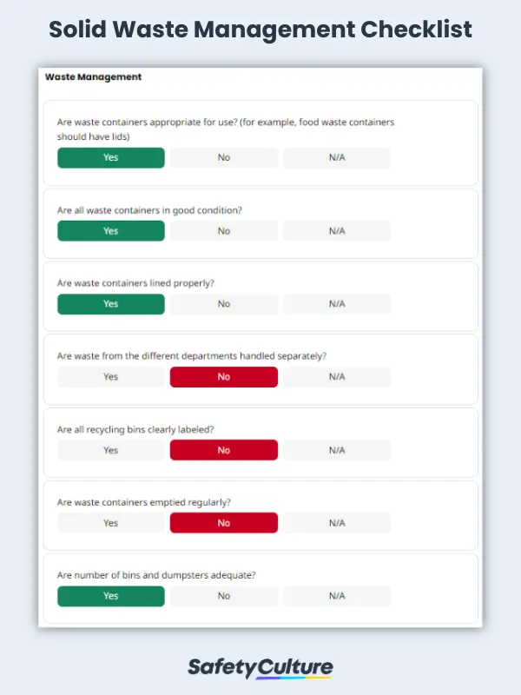
Mettiamo in pratica la teoria​
Valuta la partecipazione degli studenti e del personale nella riduzione dei rifiuti attraverso un sondaggio sulle attitudini nelle classi e nei locali del personale con una checklist (ad esempio, quanto spesso ricicli? / Riesci a trovare facilmente i contenitori per il riciclaggio per ciascun materiale? Gli oggetti messi nei contenitori per il riciclaggio sono in condizioni appropriate?).​

Slide 10
Mettiamo in pratica la teoria​
Gestione dei rifiuti attraverso gli avanzi di cibo​
Una checklist per la revisione annuale riguardante gli avanzi di cibo nella mensa scolastica può prevedere i seguenti steps:​
Rivedere il programma nutrizionale e dietetico della scuola (con quale frequenza gli studenti mangiano carne, verdure, prodotti lattiero-caseari, ecc.)​
Monitorare la quantità di cibo che viene gettato via quotidianamente.​
Valutare la disponibilità e la qualità delle opzioni alimentari sane e sostenibili (ad esempio, la scuola acquista prodotti da fattorie locali? Potremmo collaborare con una fattoria locale e fornire loro compost o avanzi di cibo per i loro animali in cambio di prodotti?).​
Valutare l'impronta di carbonio/impatto ambientale della scuola riguardo al consumo di cibo e agli sprechi alimentari.​
Presentare i risultati agli studenti. Sono interessati a organizzare un piano d'azione per risolvere questo problema? Lo identificano come un problema? Allora hai il tuo TEMA! E QUESTO È SOLO L'INIZIO!

Slide 11
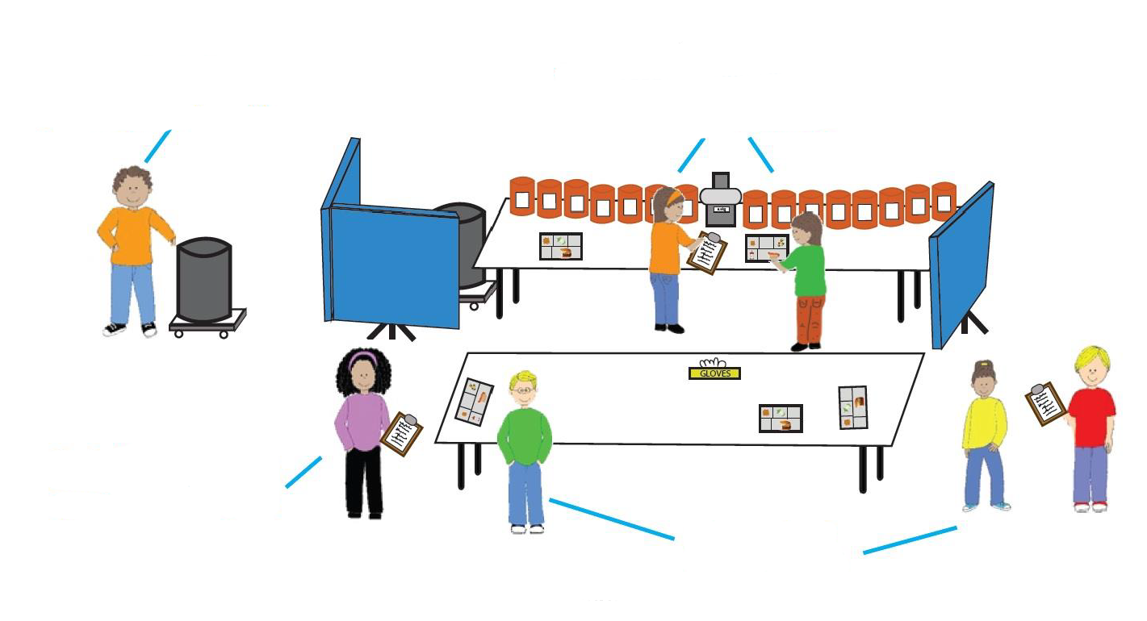
Mettiamo in pratica la teoria​
Αudit per la gestione dei rifiuti del cibo
Step 4: Il team leader direziona gli studenti, svuota i cestini e agisce da supporto.
Step 3: I «separatori di cibo» prendono il vassoio dal tavolo, lo spostano su un tavolo apposito e iniziano a separare il cibo
Step 2: L’intervistatore annota quale cibo non è stato finito e intervista lo studente
Step 1: Gli studenti restituiscono il loro vassoio
Figura 1 Esempio dell’organizzazione di un audit per la gestione dei rifiuti del cibo

Slide 12
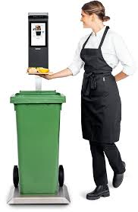
Mettiamo in pratica la teoria​
Per coinvolgere tutti nell'audit, in un'attività come il monitoraggio del cibo che viene gettato via, l’Eco-Comitato deve decidere su:​
Gli studenti di ciascuna classe che saranno responsabili del monitoraggio​
Gli studenti/insegnanti che creeranno la checklist/tabella/questionario che sarà utilizzato​
Gli addetti del personale della mensa che aiuteranno gli studenti a pesare/misurare la quantità di cibo che viene buttato/sprecato

Slide 13
Mettiamo in pratica la teoria​
Gli insegnanti (di matematica, di informatica) che aiuteranno gli studenti a presentare i risultati della ricognizione​
I rappresentanti dei genitori che parteciperanno alla ricognizione, assisteranno alla presentazione dei risultati e li condivideranno con la comunità più ampia. ​
Il Dirigente Scolastico che deve garantire che tutti i processi siano legali e che tutte le misure di sicurezza siano rispettate durante la ricognizione (ad esempio, gli studenti indossano guanti quando pesano la quantità di avanzi che vengono gettati)​
Il gruppo target che risponderà a un questionario riguardante il sondaggio sulle attitudini e gli sprechi alimentari.

Slide 14
Mettiamo in pratica la teoria​
PRESENTAZIONE DEI RISULTATI DI UN AUDIT SUI RIFIUTI SCOLASTICI​
Assemblee Scolastiche e Presentazioni
Sono un'ottima opportunità per presentare i risultati a studenti, insegnanti e personale. Puoi utilizzare elementi visivi come grafici e infografiche per rendere i dati più coinvolgenti. I grafici a torta aiutano sempre gli studenti più giovani a vedere quanto rifiuto viene prodotto e che tipo di rifiuti ci sono.​
Presentazioni in Aula organizzate dai membri dell’Eco-Comitato, che possono presentare i risultati nelle singole aule e adattare il linguaggio e il mezzo più adatti ai diversi gruppi di età.

Slide 15
Mettiamo in pratica la teoria​
PRESENTAZIONE DEI RISULTATI DI UN AUDIT SUI RIFIUTI SCOLASTICI​
Newsletter e Comunicati​
Newsletter Scolastica: Questa può avere la forma di un riepilogo dettagliato dei risultati dell'audit e può mettere in evidenza le scoperte chiave, invitando i lettori a un incontro aperto dove possono suggerire possibili soluzioni. Questo approccio potrebbe essere più efficace con i genitori.​
Comunicato speciale: Puoi creare un comunicato sulla sostenibilità all'ingresso della scuola, dove le persone si aspettano di trovare informazioni relative a questo tema.

Slide 16
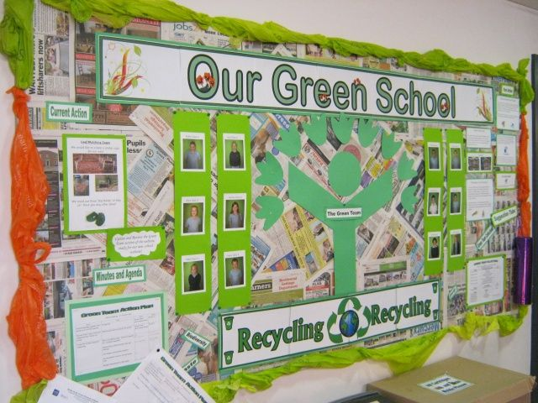
Mettiamo in pratica la teoria​
Esposizioni nei Corridoi o Pannelli Interattivi: Puoi utilizzare manifesti e infografiche con i risultati dell'audit e esporli sia nei corridoi della scuola che su pannelli interattivi all'ingresso della scuola. Questo può essere più efficace con gli studenti più giovani.
In particolare, se la ricognizione riguarda l’uso di metodi della bioeconomia a scuola per affrontare il problema dei rifiuti, l’Eco-Comitato può posizionare della carta e una scatola realizzata in bio-materiale sotto il pannello, che gli studenti possono utilizzare per suggerire soluzioni al problema (scrivendole su carta per note adesive riciclabile, piegandole e gettandole nella scatola).​

Slide 17
Mettiamo in pratica la teoria​
Sito web della scuola e social media​
Aggiornamenti sul Sito Web: Questi metodi di disseminazione sono più popolari tra adolescenti e adulti. Puoi pubblicare i risultati sul sito web della scuola. ​
Social Media: Questo metodo consente una rapida diffusione dei risultati utilizzando immagini e brevi video per catturare l'attenzione del gruppo target. Un altro vantaggio è che i risultati possono persino raggiungere persone della comunità più ampia o del Comune che potrebbero non essere immediatamente coinvolte con la scuola, ma che potrebbero voler fare la differenza a livello di quartiere o nell'area in cui si trova la scuola.

Slide 18
Risorse educative​
https://www.ecoschools.global/seven-steps-methodology
https://nam.edu/the-power-of-postconsumer-school-food-waste-audits/

Slide 19
Grazie!

